Slide 1
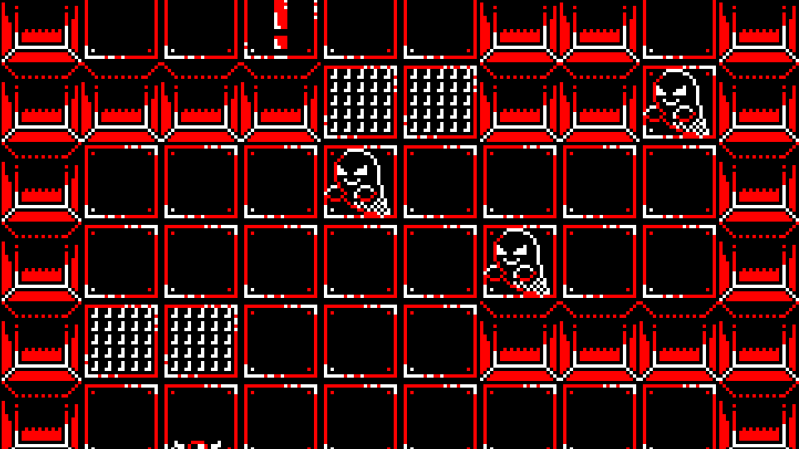
Projet Zeldiablo
Comte Gabriel, Fuchs Thomas, André Jules, Mathieu Gabin

Slide 2
Plan :
Introduction
Présentation des différentes versions
Présentation de la conception finale
Présentation d’un point intéressant de la conception

Slide 3
Introduction

Slide 4
Présentations des versions

Slide 5
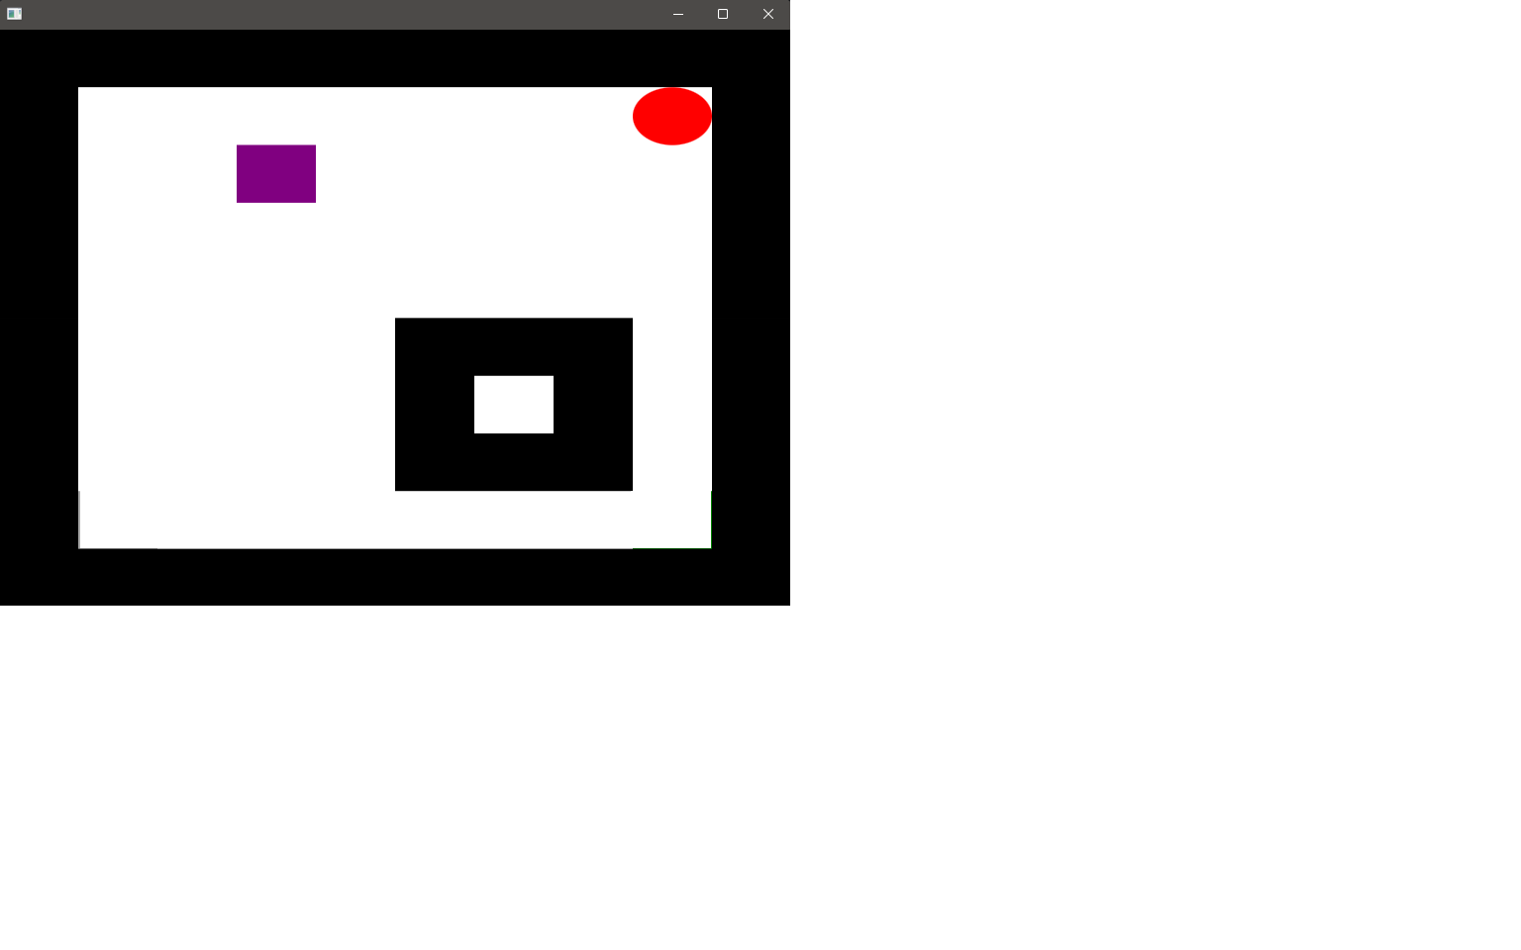
Itération 1
-1.1 : Création d’un laby par défaut
-1.2 : Collisions avec les murs
-1.3 : Gestion des niveaux
-1.4 : Cases déclencheur
-1.5 : Cases piégées

Slide 6
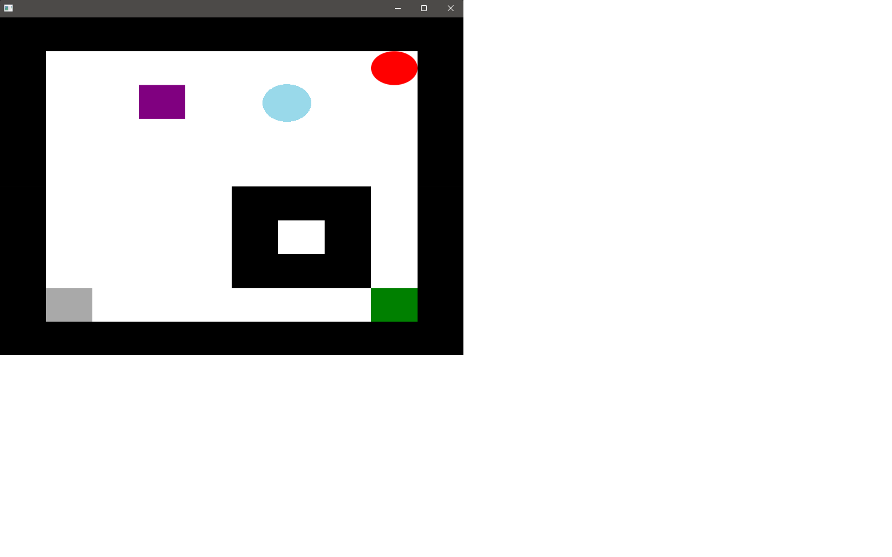
Itération 2
-1.6 : Ouverture d’un passage secret
-1.7 : Fermeture d’un passage secret
-1.8 : Gestion d’un labyrinthe multi-étages
-2.1 : Génération de monstres Immobiles
-3.1 : Collision avec les monstres
-3.2 : Fantôme
-7.2 : Armes

Slide 7
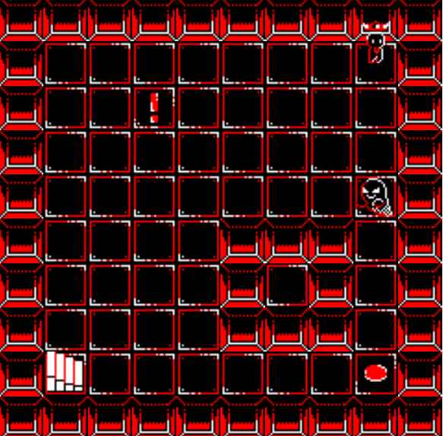
Itération 3
-2.2 : Déplacement aléatoire des monstres
-5.1 : Attaque des monstres
-5.2 : Attaque du joueur
-5.4 : Attaque directionnelle
-5.5 : Mort des monstres
-11.1 : Affichage des sprites

Slide 8
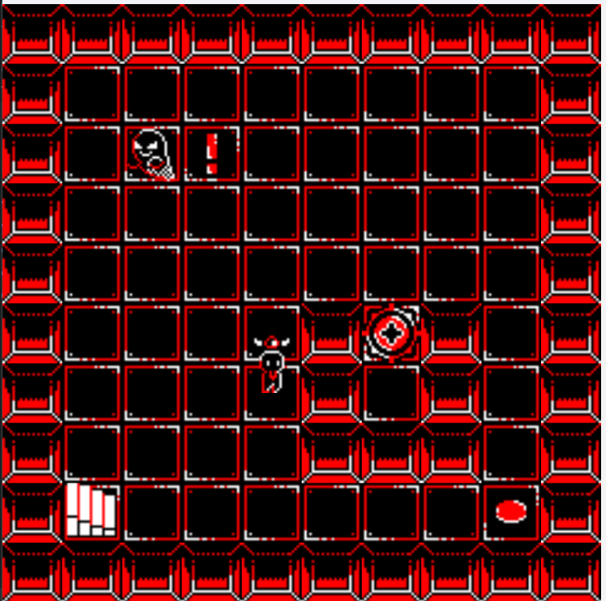
Itération 4
-6.1 : Fin du jeu : mort du héros
-6.4 : Fin du jeu : victoire du héros
-11.1 : Sprites

Slide 9
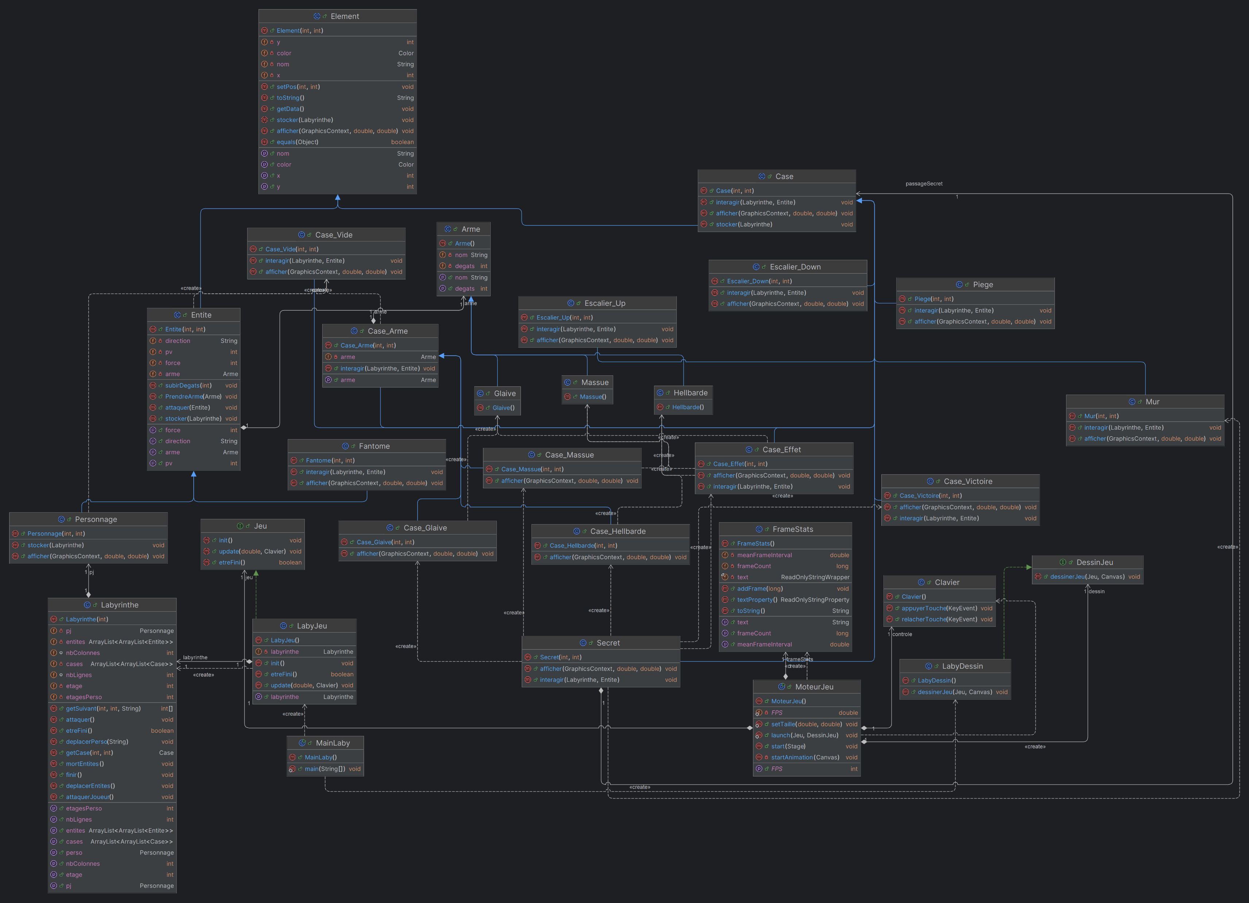
Conception finale

Slide 10
Répartition des tâches
Itération 1 :
-Gabriel : Description des niveaux
-Gabin & Thomas : Cases spéciales et collisions
-Jules : Gestion des monstres
Itération 2 :
-Gabin : Labyrinthe multi-étages
-Thomas & Gabriel : Passage secret, gestion des niveaux et armes
-Jules : Collision avec un monstre & génération de nouveaux monstres immobiles
Itération 3 :
-Thomas & Gabriel : Gestion des attaques & Pts de vies
-Gabin : Sprites
-Jules : Tests unitaires et diagrammes
Itération 4 :
-Gabin : Interface graphique
-Jules :Tests unitaires
-Thomas & Gabriel : Fin du jeu

Slide 11
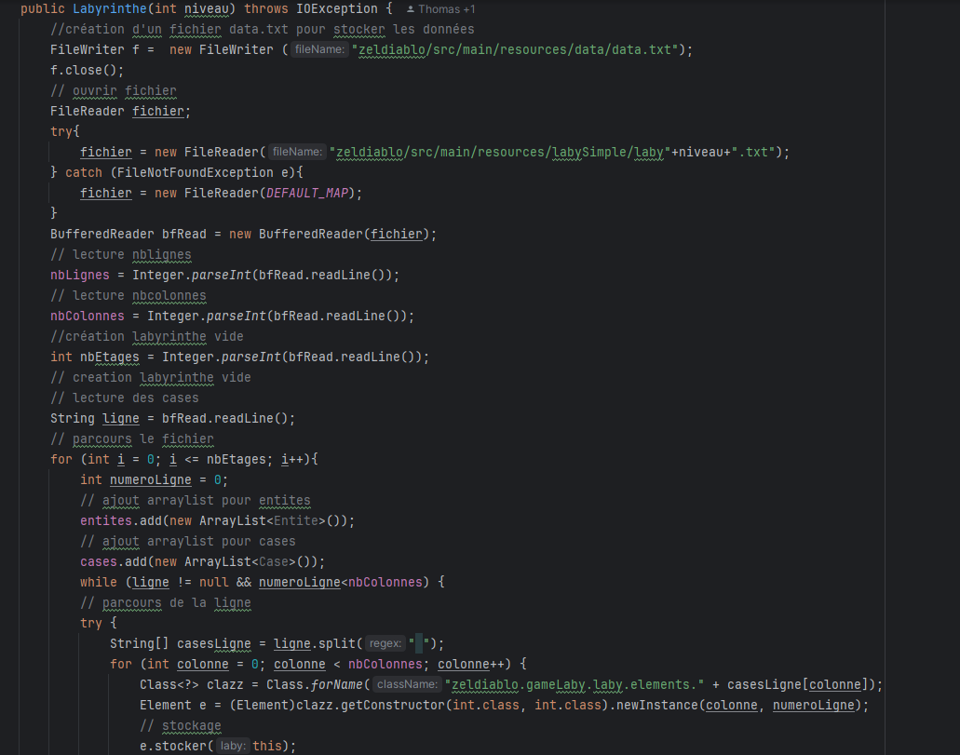
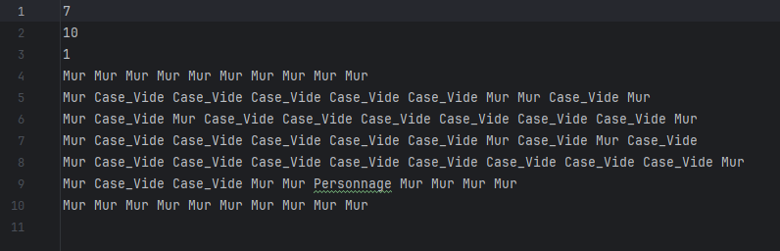
Présentation d’un point intéressant

Slide 12
Conclusion
Difficultés
-Travailler sur 2 versions
-Travail de groupe parfois laborieux, mais réussi à la fin

